Slide 1



Lección 5
Índice
¡Recuerde!
Puede recorrer todas las secciones (intro o clic con el mouse) o elegir la sección que le interese haciendo clic sobre ella. Escoja “¡Inténtelo!” solo después de pasar por todos los contenidos de la lección.
1. Producto de una Matriz por un Escalar
2. Propiedades del Producto de una Matriz por un Escalar
¡Inténtelo!
By EngiMath TEAM

Slide 2
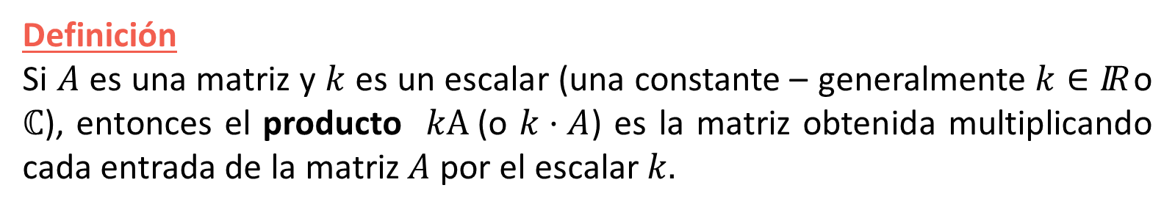
Lección 5
Definición
Si $A$ es una matriz y $k$ es un escalar (una constante – generalmente $k∈IR$ o $ℂ$), entonces el producto $kA$(o $k·A$) es la matriz obtenida multiplicando cada entrada de la matriz $A$ por el escalar $k.$
1. Producto de una Matriz por un Escalar
2. Propiedades del Producto de una Matriz por un Escalar
¡Inténtelo!

Slide 3

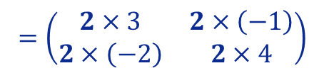





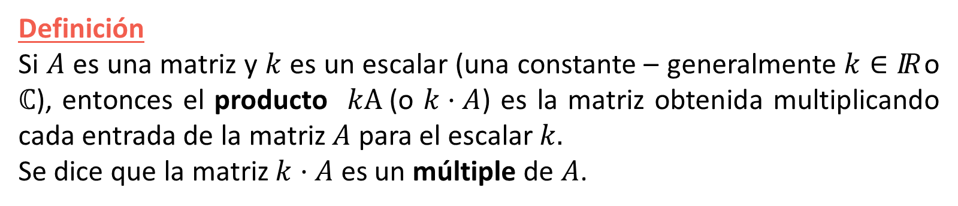
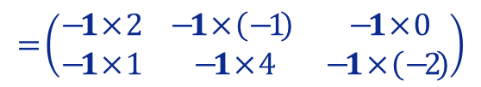

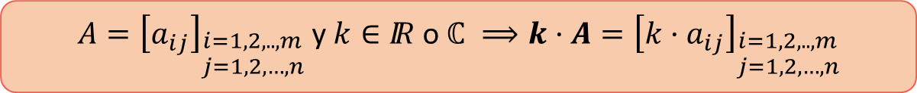

Lección 5
Definición
Si $A$ es una matriz y $k$ es un escalar (una constante – generalmente $k∈IR$ o $ℂ$), entonces el producto $kA$(o $k·A$) es la matriz obtenida multiplicando cada entrada de la matriz $A$ para el escalar $k.$
Se dice que la matriz $k·A$ es un múltiple de $A$.
1. Producto de una Matriz por un Escalar
2. Propiedades del Producto de una Matriz por un Escalar
Ejemplos
(Haga clic sobre el producto para ver la resolución)
(1) $2\left(\begin{matrix}3 & −1 \\ −2 & 4\end{matrix}\right)$
$$=\left(\begin{matrix}6 & −2 \\ −4 & 8\end{matrix}\right)$$
$$=\left(\begin{matrix}2×3 & 2×\left(−1\right) \\ 2×\left(−2\right) & 2×4\end{matrix}\right)$$
(2) $\left(−1\right)\left(\begin{matrix}2 & −1 & 0 \\ 1 & 4 & −2\end{matrix}\right)$
$$=−\left(\begin{matrix}2 & −1 & 0 \\ 1 & 4 & −2\end{matrix}\right)$$
$$=\left(\begin{matrix}−2 & 1 & 0 \\ −1 & −4 & 2\end{matrix}\right)$$
$$=\left(\begin{matrix}−1×2 & −1×\left(−1\right) & −1×0 \\ −1×1 & −1×4 & −1×\left(−2\right)\end{matrix}\right)$$
¡Inténtelo!
(3) $5\left(\begin{matrix}1 & 0 \\ 0 & 1\end{matrix}\right)$
$$=\left(\begin{matrix}5 & 0 \\ 0 & 5\end{matrix}\right)$$
$$=5I_{2}$$
Matriz Escalar (vea lección 2)
Notación Matemática
$A={\left[a_{ij}\right]}_{\begin{aligned}i=1,2,..,m \\ j=1,2,…,n\end{aligned}}$ y $k∈IR$ o $ℂ ⟹k·A={\left[{k·a}_{ij}\right]}_{\begin{aligned}i=1,2,..,m \\ j=1,2,…,n\end{aligned}}$

Slide 4

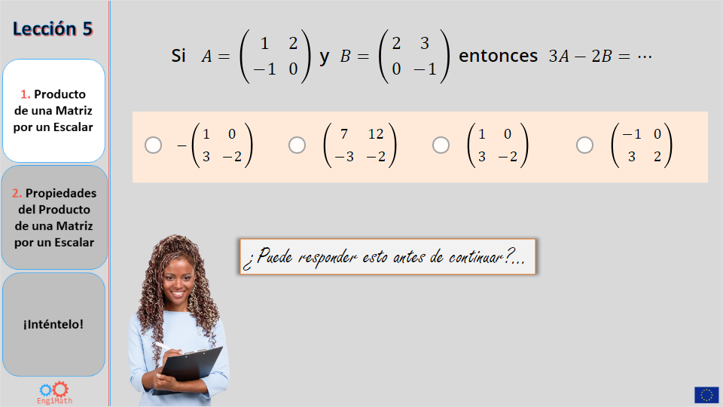
Lección 5
Quiz
1. Producto de una Matriz por un Escalar
Click the Quiz button to edit this object
2. Propiedades del Producto de una Matriz por un Escalar
¡Inténtelo!

Slide 5
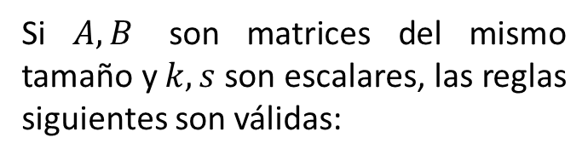
Lección 5
Proposiciones
1. Producto de una Matriz por un Escalar
Si $A,B$ son matrices del mismo tamaño y $k,s$ son escalares, las reglas siguientes son válidas:
2. Propiedades del Producto de una Matriz por un Escalar
¡Inténtelo!

Slide 6








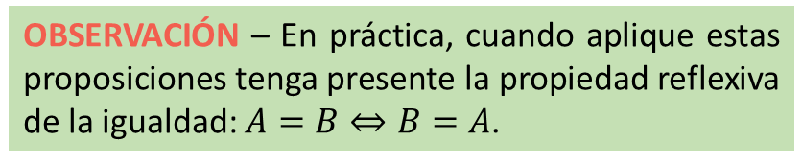







Lección 5
Proposiciones
1. Producto de una Matriz por un Escalar
Ejemplo
Si $A,B$ son matrices del mismo tamaño y $k,s$ son escalares, las reglas siguientes son válidas:
$$2\left(A+B\right)$$
$$2\left(\begin{matrix}3 & 2 \\ 2 & 4\end{matrix}\right)+2\left(\begin{matrix}2 & 1 \\ 2 & 5\end{matrix}\right)$$
= $2\left[\left(\begin{matrix}3 & 2 \\ 2 & 4\end{matrix}\right)+\left(\begin{matrix}2 & 1 \\ 2 & 5\end{matrix}\right)\right]$
$$2A 2B$$
= $2\left(\begin{matrix}5 & 3 \\ 4 & 9\end{matrix}\right)$
= $\left(\begin{matrix}10 & 6 \\ 8 & 18\end{matrix}\right)$
$$k\left(A±B\right)=kA±kB$$
Propiedades
Distributivas
2. Propiedades del Producto de una Matriz por un Escalar
$$\left(k±s\right)A=kA±sA$$
Ejemplo
$$−2A$$
$$3\left(\begin{matrix}3 & 2 \\ 2 & 4\end{matrix}\right)−5\left(\begin{matrix}3 & 2 \\ 2 & 4\end{matrix}\right)$$
= $\left(3−5\right)\left(\begin{matrix}3 & 2 \\ 2 & 4\end{matrix}\right)$
$$3A −5A$$
= $−2\left(\begin{matrix}3 & 2 \\ 2 & 4\end{matrix}\right)$
= $\left(\begin{matrix}−6 & −4 \\ −4 & −8\end{matrix}\right)$
¡Inténtelo!
OBSERVACIÓN – En práctica, cuando aplique estas proposiciones tenga presente la propiedad reflexiva de la igualdad: $A=B⇔B=A$.

Slide 7




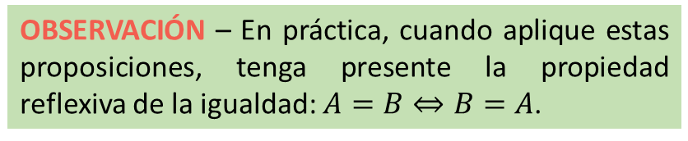



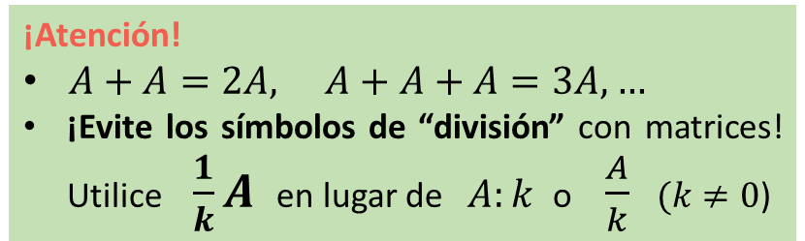




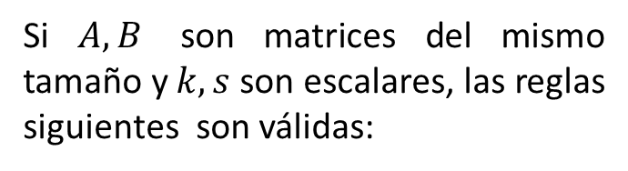

Lección 5
Proposicions
Ejemplo
1. Producto de una Matriz por un Escalar
$$\left(2×3\right) A$$
Si $A,B$ son matrices del mismo tamaño y $k,s$ son escalares, las reglas siguientes son válidas:
= $6\left(\begin{matrix}3 & 2 \\ 2 & 4\end{matrix}\right)$
$$2\left[3\left(\begin{matrix}3 & 2 \\ 2 & 4\end{matrix}\right)\right]$$
= $\left(2×3\right)\left[\left(\begin{matrix}3 & 2 \\ 2 & 4\end{matrix}\right)\right]$
$$2\left(3A\right)$$
= $\left(\begin{matrix}18 & 12 \\ 12 & 24\end{matrix}\right)$
$$k\left(A±B\right)=kA±kB$$
Propiedades
Distributivas
2. Propiedades del Producto de una Matriz por un Escalar
$$\left(k±s\right)A=kA±sA$$
Ejemplo
$$k\left(sA\right)=s\left(kA\right)=\left(k.s\right)A$$
$$0\left(\begin{matrix}3 & 2 \\ 2 & 4\end{matrix} \begin{matrix}1 & 5 \\ 8 & 0\end{matrix}\right)=\left(\begin{matrix}0 & 0 \\ 0 & 0\end{matrix} \begin{matrix}0 & 0 \\ 0 & 0\end{matrix}\right)$$
$$1·A=A$$
$$0A_{2×4} O_{2×4}$$
$$0·A=O$$
¡Inténtelo!
0 – número cero
$O$– matriz nula
¡Atención!
$A+A=2A, A+A+A=3A,…$
¡Evite los símbolos de “división” con matrices! Utilice $\frac{1}{k}A$en lugar de $A:k$ o $\frac{A}{k}$ $(k≠0$)
OBSERVACIÓN – En práctica, cuando aplique estas proposiciones, tenga presente la propiedad reflexiva de la igualdad: $A=B⇔B=A$.

Slide 8


Lección 5
1. Producto de una Matriz por un Escalar
¡3 preguntas para acabar!...
2. Propiedades del Producto de una Matriz por un Escalar
¡Inténtelo!

Slide 9
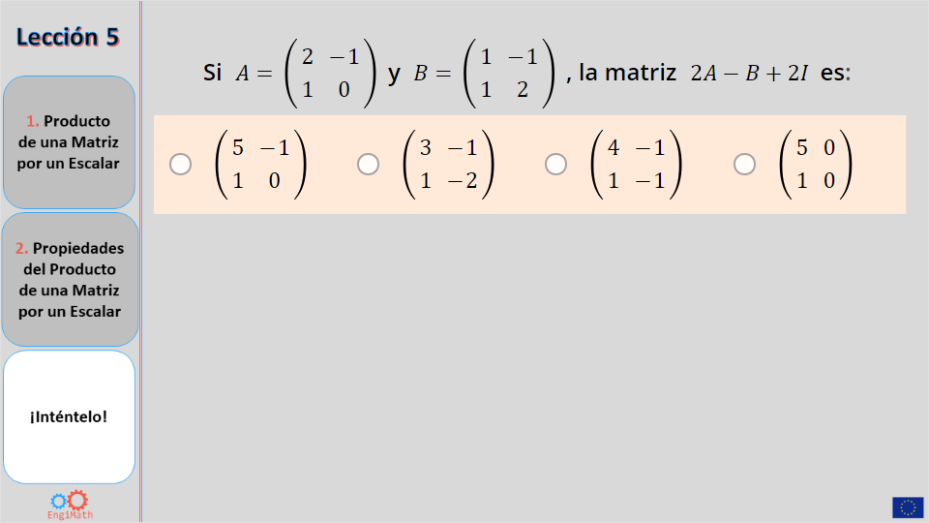
Lección 5
Quiz
1. Producto de una Matriz por un Escalar
Click the Quiz button to edit this object
2. Propiedades del Producto de una Matriz por un Escalar
¡Inténtelo!

Slide 10


Fin de la Lección 5
¡Esperamos que le haya sido de utilidad!
1. Producto de una Matriz por un Escalar
2. Propiedades del Producto de una Matriz por un Escalar
¡Inténtelo!
By EngiMath TEAM

